Slide 1
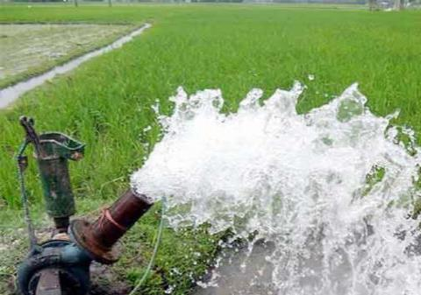
সবাইকে আজকের পাঠে
স্বাগতম

Slide 2
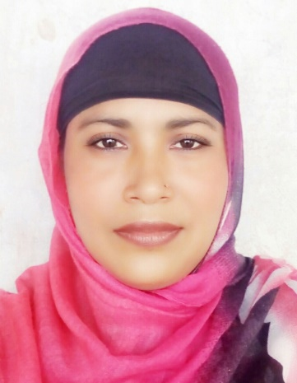
পরিচিতি
উপস্থাপনায়
পাঠ পরিচিতি
শ্রেণি : তৃতীয়
বিষয় : প্রাথমিক বিজ্ঞান
পাঠের শিরোণাম : জীবনের জন্য পানি
পাঠ্যাংশ : আমাদের জীবনের জন্য
পানি....অপচয় রোধ করতে পারে।
সময় : ৪০ মিনিট
নার্গিস আক্তার
সহকারি শিক্ষক
ফজু খলিফা কান্দি সরকারি প্রাঃ বিদ্যালয়।
শিবচর, মাদারিপুর।
nargisat1981@gmail.com

Slide 3
শিখনফল
আজকের পাঠ শেষে শিক্ষার্থীরা...
৩.৩.১ মানুষের জন্য পানির গুরুত্ব বর্ণনা করতে পারবে;
৩.৪.১ পানি অপচয়ের পরিণাম সম্পর্কে বলতে পারবে।

Slide 4
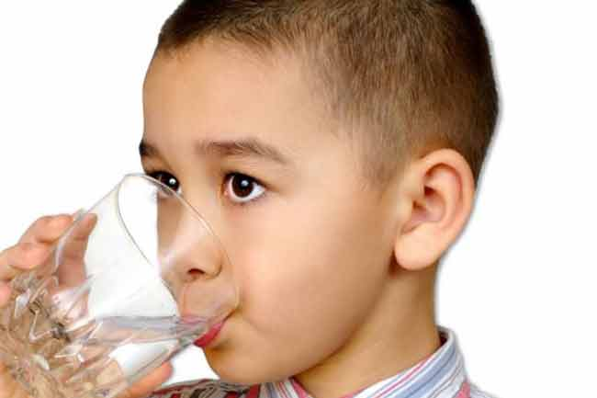
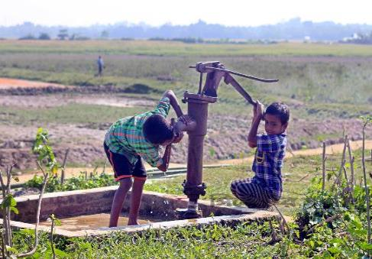
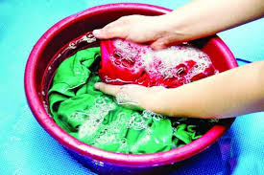
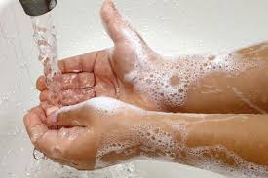
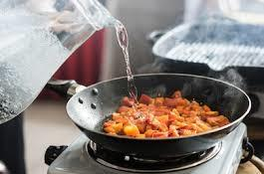
ছবি গুলোতে তোমরা কি দেখতে পেলে?
আমরা বিভিন্ন কাজে পানির ব্যবহার

Slide 5

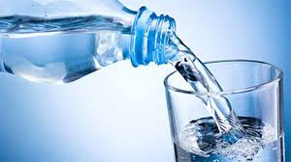
আজকে আমরা পড়বো
পানির ব্যবহার

Slide 6
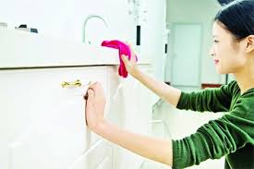
আমরা কী কী কাজে পানি ব্যবহার করি।
পিপাসা পেলে আমরা পানি পান করি।
রান্নার কাজে আমরা পানি পান করি।
পরিচ্ছন্নতা এবং ধোয়া-মোছার কাজে পানি ব্যবহার করি।

Slide 7
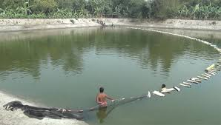
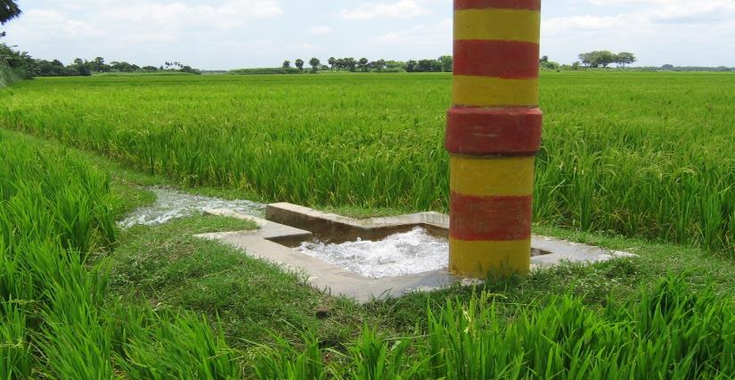
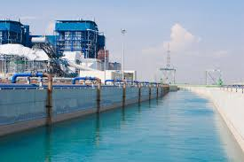
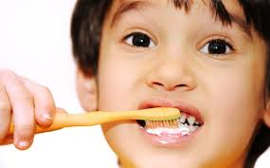
আমরা কী কী কাজে পানি ব্যবহার করি।
মৎস্য খামারে পানি ব্যবহার করি।
ফসল ফলাতে আমরা পানি ব্যবহার করি।
কলকারখানায়ও পানি ব্যবহার করি।
আমরা দাঁত ব্রাশ করতে এবং হাত ধোয়ার সময় পানির অপচয় রোধ করতে পারি।

Slide 8

একক কাজ
আমরা কী কী কাজে পানি ব্যবহার করি তার ৩টি নাম বল ?

Slide 9

জোড়ায় কাজ
পানির ব্যবহার ও উৎস এর মধ্যে সম্পর্ক কি তা নিচের ছকে লিখ।
পানির ব্যবহার | পানির উৎস
পান করা | কলের পানি / নল কুপের পানি

Slide 10
পানি সংরক্ষণ
পৃথিবীতে প্রাকৃতিক সম্পদের পরিমাণ সীমিত। পানি একটি প্রাকৃতিক সম্পদ। স্বাদু পানির পরিমাণ কম। তাই পানি সংরক্ষণ করা প্রয়োজন।

Slide 11
আমরা দাঁত ব্রাশ করতে এবং হাত ধোয়ার সময় পানির অপচয় রোধ করতে পারি।

Slide 12

দলীয় কাজ
কীভাবে পানির অপচয় রোধ করা যায় দলে আলোচনা করে তিনটি বাক্য লেখ।

Slide 13
পাঠ্য বইয়ের ২৪, ২৫নং পৃষ্ঠাটি পড়।

Slide 14
মূল্যায়ন
১। পানির ৩টি ব্যবহারের নাম লিখ?
২। আমরা কীভাবে পানি সংরক্ষণ করব ৩টি বাক্য লিখ ?

Slide 15

বাড়ির কাজ
পানি সংরক্ষণের প্রয়োজনীয়তা বাড়ি থেকে লিখে আনবে।

Slide 16
ধন্যবাদ
ভাল থেকো সবাই

